Slide 1
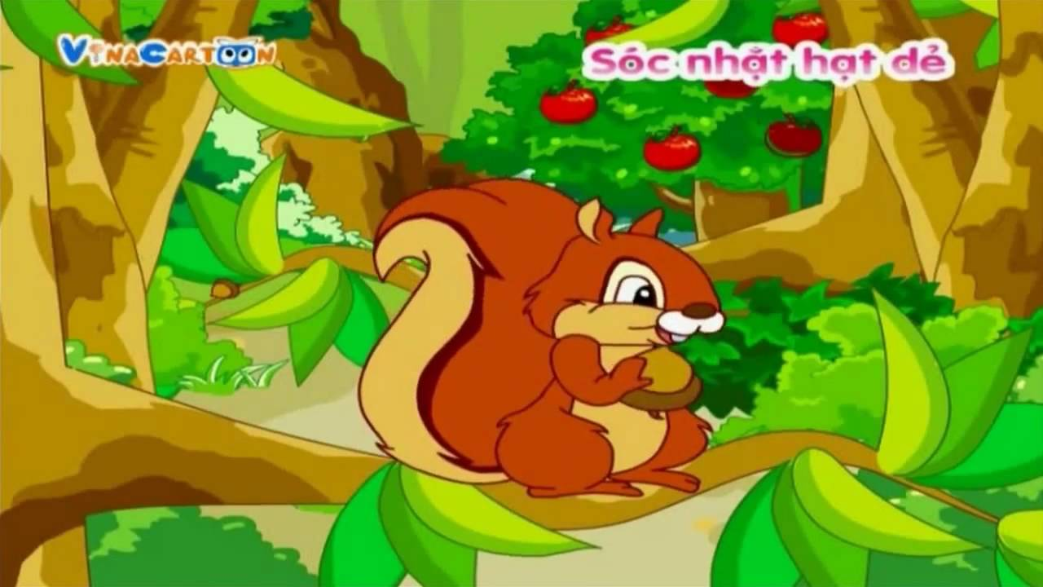


Chú Sóc nâu đang cố gắng nhặt những hạt dẻ để mang về tổ. Các em hãy giúp đỡ chú Sóc bằng cách trả lời đúng các câu hỏi nhé.

Slide 2




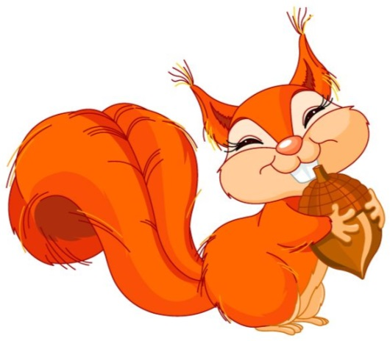
Thầy cô điền câu hỏi vào đây.
A: ĐÚNG
B: SAI
C: SAI
D: SAI

Slide 3

Thầy cô điền câu hỏi vào đây.
A: SAI
B: SAI
C: SAI
D: ĐÚNG

Slide 4

Thầy cô điền câu hỏi vào đây.
A: SAI
B: ĐÚNG
C: SAI
D: SAI

Slide 5
Thầy cô điền câu hỏi vào đây.
A: ĐÚNG
B: SAI
C: SAI
D: SAI

Slide 6
Thầy cô điền câu hỏi vào đây.
A: SAI
B: SAI
C: SAI
D: ĐÚNG

Slide 7

BÀI MỚI
Thầy cô điền câu hỏi vào đây.
A: SAI
B: SAI
C: ĐÚNG
D: SAI

